Slide 1
Panorama dos Acidentes Rodoviários 2025
Apresentação de dados e interpretações sobre acidentes rodoviários no Brasil em 2025.
Aluno: Gustavo Henrique de Souza Silva

Slide 2
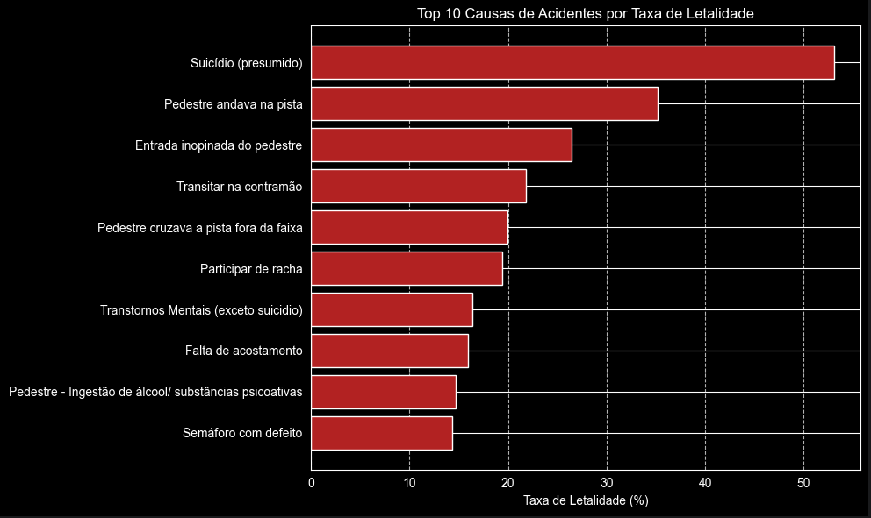
Gráfico 1 – Top 10 causas de acidentes por taxa de letalidade

Slide 3
Interpretação do Gráfico 1
Suicídio presumido aparece como a causa mais letal, indicando que quando ocorre, a chance de morte é altíssima.
Em seguida, várias situações envolvendo pedestres (andar na pista, cruzar fora da faixa, entrada inopinada) também têm taxas elevadas.
Transitar na contramão e participar de racha reforçam o risco extremo de comportamentos imprudentes.
Causas ligadas a infraestrutura (como falta de acostamento ou semáforo com defeito) aparecem, mas com menor letalidade.
Interpretação: este gráfico mostra que comportamentos humanos de risco (suicídio, imprudência de pedestres e motoristas) são os principais fatores de acidentes fatais.

Slide 4
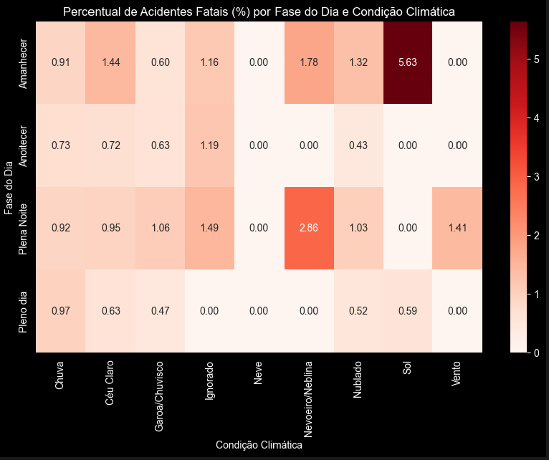
Gráfico 2 – Percentual de acidentes fatais por fase do dia e condição climática

Slide 5
Interpretação do Gráfico 2
O amanhecer com sol tem o maior percentual (5,63%), sugerindo que a transição de luz pode ser crítica para a visibilidade.
Plena noite também mostra valores relevantes em condições como céu claro e chuva.
Condições raras como neve ou vento aparecem com valores baixos, provavelmente pela baixa ocorrência no Brasil.
Interpretação: o risco não depende apenas do clima, mas da combinação entre luminosidade e condição atmosférica. O amanhecer é um ponto crítico.

Slide 6
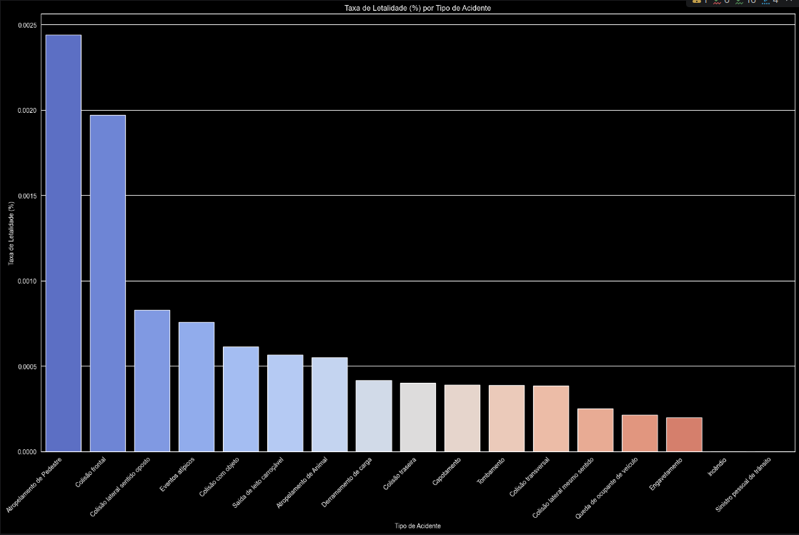
Gráfico 3 - Análise de Tipo de Acidentes vs Letalidade

Slide 7
Interpretação do Gráfico 3
Os mais letais são atropelamento de pedestre e colisão frontal.
Acidentes como colisão lateral sentido oposto e evasão súbita também têm taxas altas.
Já eventos como engavetamento ou queda de ocupante apresentam letalidade menor, embora sejam mais frequentes.
Tipos menos comuns, como incêndio ou atropelamento de animal, aparecem com taxas intermediárias.
Interpretação: os acidentes mais fatais envolvem impacto direto e violento (colisões frontais, atropelamentos), enquanto os mais comuns tendem a ser menos letais.

Slide 8
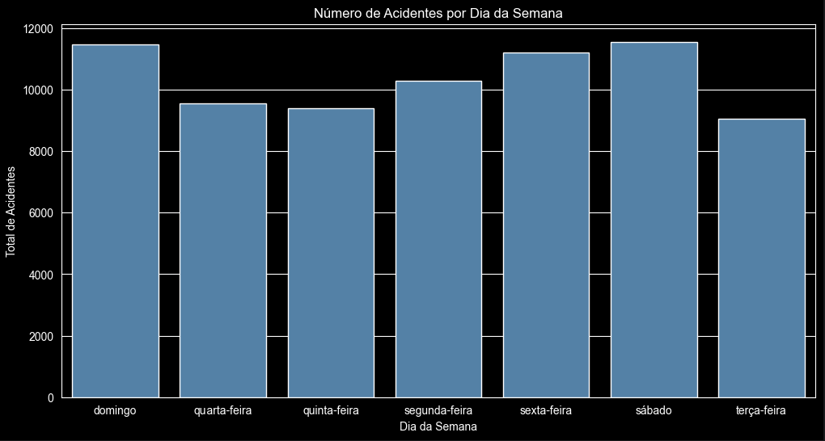
Gráfico 4 - Análise Temporal Detalhada (Dia da Semana e horário)

Slide 9
Interpretação 1 do gráfico 4
Domingo e sábado aparecem com os maiores totais de acidentes, ultrapassando 10 mil casos.
Durante a semana, os valores ficam mais equilibrados, mas sexta-feira também se destaca com números elevados.
O dia com menor número de acidentes é a terça-feira, sugerindo que é o dia mais seguro no trânsito.
Segunda, quarta e quinta ficam em um patamar intermediário.

Slide 10
Interpretação 2 do gráfico 4
- Esse padrão indica que os finais de semana concentram mais acidentes, provavelmente por causa de:
- Maior fluxo de lazer e viagens.
- Consumo de álcool associado a festas e baladas.
- Trânsito mais intenso em horários noturnos.
- Já a terça-feira, sendo um dia típico de rotina, mostra menor risco.

Slide 11
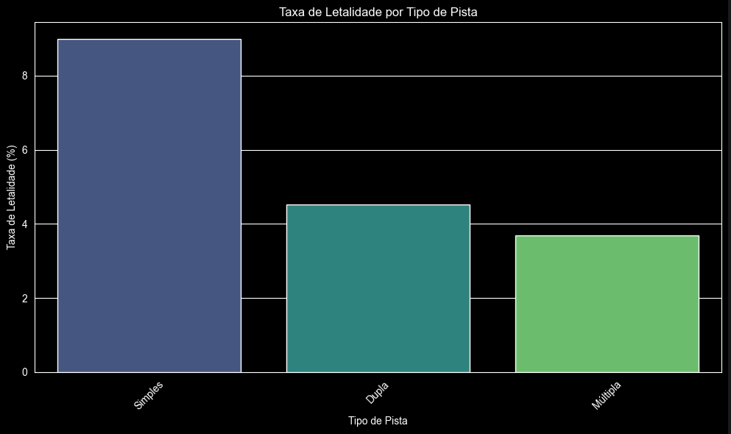
Gráfico 5 - Análise de Severidade por Tipo de Pista

Slide 12
Interpretação do gráfico 5
- Pista simples → apresenta a maior taxa de letalidade, acima de 8%. Isso acontece porque geralmente são pistas de mão dupla sem separaçã física, aumentando o risco de colisões frontais.
- Pista dupla → taxa intermediária, em torno de 4,5%. A separação entre fluxos reduz os acidentes graves, mas ainda há riscos em acessos e ultrapassagens.
- Pista múltipla → menor taxa, cerca de 3,7%. São rodovias mais modernas, com várias faixas e geralmente melhor infraestrutura, o que diminui a gravidade dos acidentes.
Esse gráfico mostra que infraestrutura viária salva vidas. Quanto mais complexa e bem planejada a pista, menor a taxa de letalidade.Ou seja, além do comportamento humano, o tipo de rodovia é um fator decisivo para a gravidade dos acidentes

Slide 13
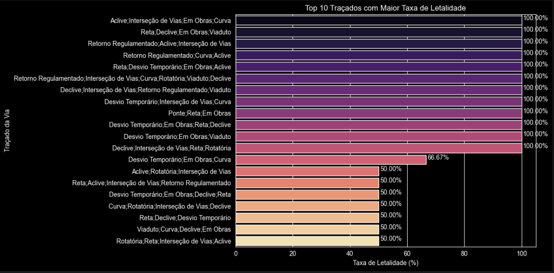
Gráfico 6 - Top 10 traçados com maior taxa de letalidade

Slide 14
Interpretação 1 do gráfico 6
Os traçados com 100% de letalidade (ou seja, todos os acidentes registrados resultaram em morte) incluem:
Aclive, Interseção de vias e em obras
Outros traçados com taxas altíssimas (acima de 80%) são:
Curva, Reta, Declive

Slide 15
Interpretação 2 do gráfico 6
Situações como viaduto, rotatória e ponte também aparecem, com taxas entre 66% e 75%.
Esse gráfico mostra que certos traçados específicos da via são extremamente perigosos:
Aclives e declives → aumentam risco de perda de controle.
Interseções e retornos → concentram conflitos de fluxo, elevando gravidade.
Obras e desvios temporários → criam ambientes instáveis e confusos para motoristas.
Mesmo curvas e retas podem ser fatais dependendo da velocidade e da ausência de barreiras de proteção.

Slide 16
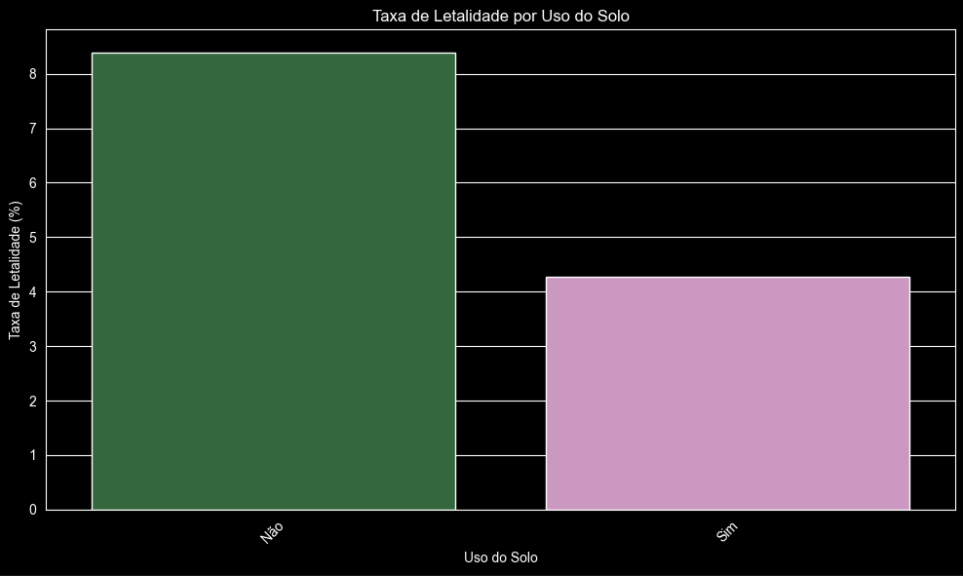
Gráfico 7 - Taxa de Letalidade por Uso do Solo

Slide 17
Interpretação do gráfico 7
Categoria Não → taxa de letalidade mais alta, cerca de 8,4%. Isso significa que em áreas sem ocupação urbana ou uso definido (zonas rurais, trechos isolados), os acidentes tendem a ser mais fatais.
Categoria Sim → taxa menor, em torno de 4,3%. Em áreas com uso do solo (urbanizadas ou estruturadas), a letalidade cai pela metade.
Interpretação: Infraestrutura urbana (iluminação, sinalização, presença de acostamentos, fiscalização) reduz a gravidade dos acidentes.
Em áreas rurais ou pouco ocupadas, a falta de suporte (socorro rápido, hospitais próximos, pistas mais simples) aumenta a chance de morte. Ou seja, o contexto territorial é tão importante quanto o tipo de pista ou traçado da via.

Slide 18
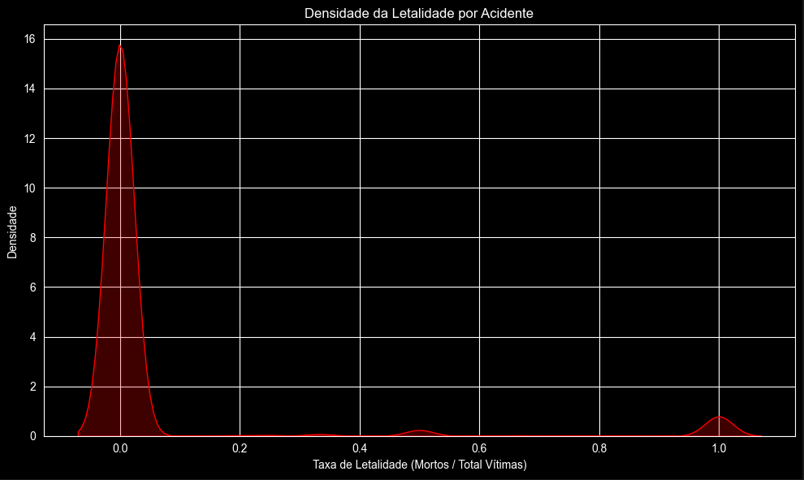
Gráfico 8 - Densidade da Letalidade por Acidente

Slide 19
Interpretação do gráfio 8
O eixo x representa a taxa de letalidade (proporção de mortos sobre o total de vítimas).
O eixo y mostra a densidade, ou seja, a frequência relativa dos valores.
O gráfico tem um pico muito alto próximo de 0,0, indicando que a maioria dos acidentes tem letalidade muito baixa (poucos mortos em relação ao total de vítimas).
Há pequenos picos próximos de 0,6 e 1,0, mostrando que existem acidentes menos frequentes, mas com letalidade altíssima — nesses casos, quase todas ou todas as vítimas morrem.

Slide 20
Interpretação 2 do gráfio 8
A maior parte dos acidentes não resulta em mortes, mas sim em feridos.
Uma minoria de acidentes concentra a letalidade extrema, sendo os mais perigosos e críticos para políticas de prevenção.
Isso reforça que não basta olhar apenas para o número total de acidentes: é preciso considerar também a gravidade, já que poucos eventos podem gerar muitas mortes.

Slide 21
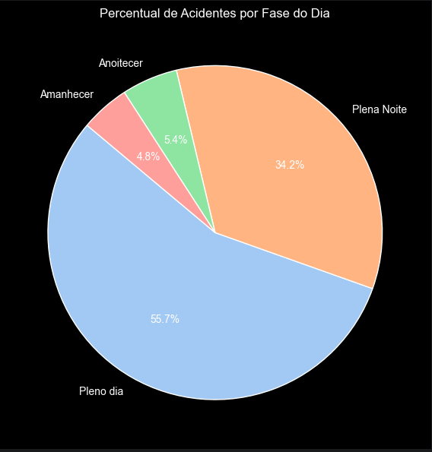
Gráfico 9 - Percentual de Acidentes por Fase do Dia

Slide 22
Interpretação do gráfico 9
Pleno dia → concentra a maioria dos acidentes, com 55,7%. Isso reflete o maior fluxo de veículos em horários comerciais e de rotina.
Plena noite → aparece em segundo lugar, com 34,2%, indicando que mesmo com menor tráfego, fatores como álcool, fadiga e visibilidade reduzida aumentam os riscos.
Anoitecer → representa 5,4%, período de transição de luz que pode confundir motoristas.
Amanhecer → com 4,8%, também é uma fase crítica pela mudança brusca de luminosidade.
O dia concentra mais acidentes em volume, mas nem sempre os mais letais.
A noite concentra acidentes graves, mesmo com menos tráfego.
Transições de luz (amanhecer e anoitecer), embora menos frequentes, são pontos críticos para a segurança viária.

